Slide 1
ПРЕЗЕНТАЦИЯ по производственной практике (по профилю специальности)
МИНИСТЕРСТВО НАУКИ И ВЫСШЕГО ОБРАЗОВАНИЯ РОССИЙСКОЙ ФЕДЕРАЦИИ федеральное государственное АВТОНОМНОЕ образовательное учреждение высшего образования «Национальный исследовательский ядерный университет «МИФИ»
Димитровградский инженерно-технологический институт – филиал федерального государственного автономного образовательного учреждения высшего образования «Национальный исследовательский ядерный университет «МИФИ» (ДИТИ НИЯУ МИФИ)
Выполнила: Степанова Дарья Дмитриевна,
студентка 331 группы.
Проверил: Романов Василий Анатольевич
Димитровград, 2025

Slide 2
Содержание
Ознакомление с предприятием
Разработка прикладной программы
База данных
Тестирование
Разработка мобильного приложения
Задание работодателя
Оформление документации
Список использованных источников

Slide 3






Ознакомление с предприятием
На данном этапе был проведен инструктаж по технике безопасности, а также ознакомление с предприятием «АИС Город».
Также были установлены инструментальные программные средства для разработки ПО, такие как: Visual Studio, Visual Studio Code, Android Studio, Git Bush, SQL Server Management Studio.

Slide 4
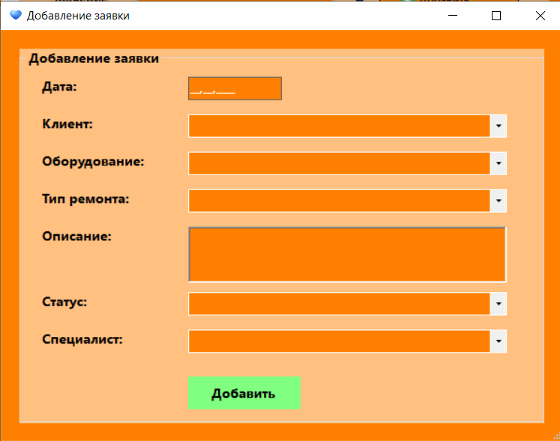
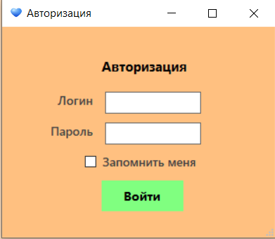
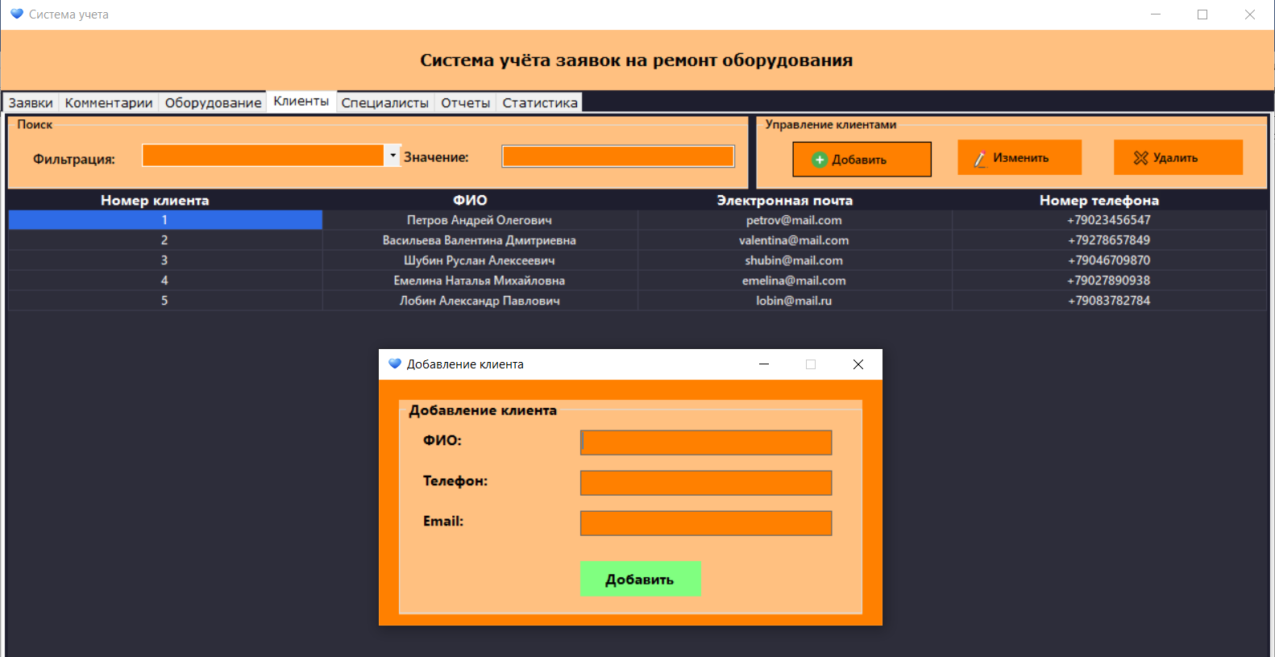
Разработка прикладной программы
Была разработана прикладная программа для работы со связными таблицами с использованием Visual C# и технологии ADO.NET.
Программа выполняет учет заявок на ремонт оборудования.
Программа включает в себя главную форму, форму авторизации, формы добавления и изменения.

Slide 5
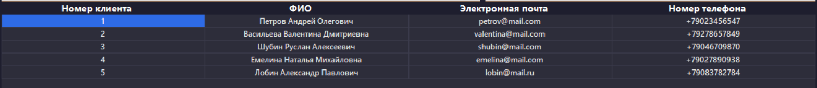
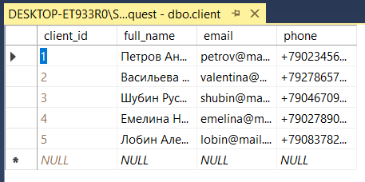
База данных
Я разработала базу данных для моего прикладного приложения и связала их.

Slide 6

Тестирование
Рефакторинг – это систематическая переработка кода, направленная на повышение его качества, читаемости и простоты сопровождения без добавления новой функциональности или изменения логики работы приложения.
Также было выполнено тестирование с помощью которого я проверила и исправила функциональность отдельных, изолированных компонентов.

Slide 7
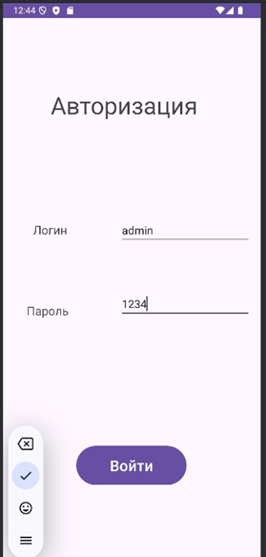
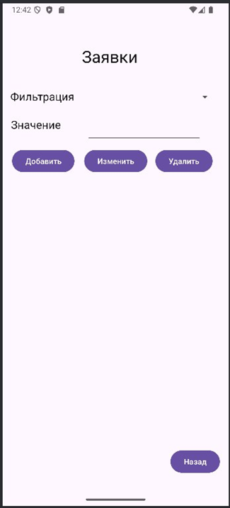
Разработка мобильного приложения
С помощью приложения Android Studio разработала мобильное приложение, которое включает в себя форму авторизации, главную форму, формы с таблицами, а также форму статистики.

Slide 8
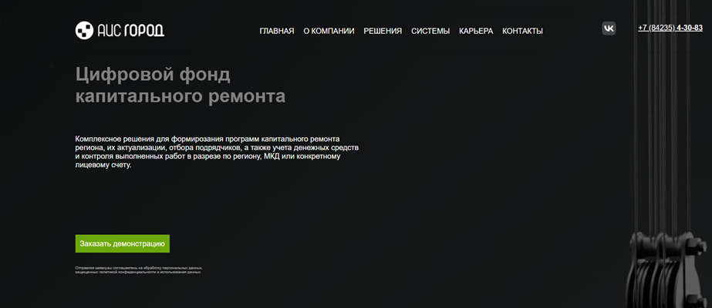

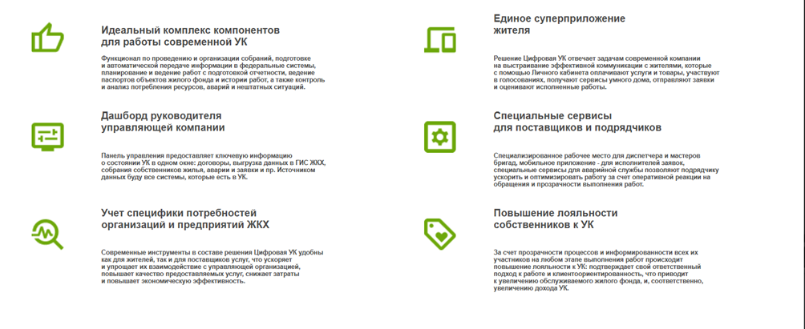
Задание работодателя
Я выполнила задание, данное работодателем. Сверстала сайт по макету Figma.

Slide 9


Оформление документации
Оформила отчет о прохождении производственной практики и создала презентацию.

Slide 10
Список использованных источников
1 Нормативно-правовые акты
1. Федеральный закон от 26 июля 2017 г. № 187-ФЗ «О безопасности критической информационной инфраструктуры Российской Федерации».
2. Федеральный закон от 27 июля 2006 г. № 152-ФЗ «О персональных данных».
3. Федеральный закон от 27 июля 2006 г. № 149-ФЗ «Об информации, информационных технологиях и о защите информации».
2 Учебная и специальная литература
4. Морозов Е.А. Разработка программного обеспечения: методологии и инструменты. СПб.: БХВ-Петербург, 2023.
5. Кравцов С.В. Базы данных и СУБД. М.: ДМК Пресс, 2022.
6. Воронин И.Н. Информационная безопасность и защита данных. СПб.: Питер, 2024.
3 Электронные ресурсы
7. metanit.com посвящён различным языкам и технологиям программирования, компьютерам, мобильным платформам и ИТ-технологиям. https://metanit.com/
8. Сайт developer.android.com предназначен для разработчиков Android. https://developer.android.com/studio/write/add-resources?hl=ru
9. Сайт developer.mozilla.org (MDN Web Docs) — ресурс для веб-разработчиков, который содержит документацию, руководства и обучающие материалы по различным веб-технологиям, включая HTML, CSS и JavaScript. https://developer.mozilla.org/ru/

Slide 11
Спасибо за внимание!

